Slide 1
Monohybride kruisingen

Slide 2
Regels Overerving
P van Parentes Ouders in Latijn
F van Filii = kinderen in Latijn
Monohybride kruising = 1 eigenschap
Kruising met 2 eigenschappen?
Dihybride kruising

Slide 3
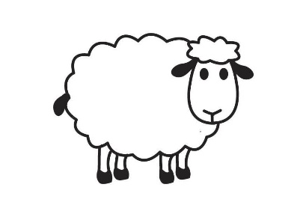
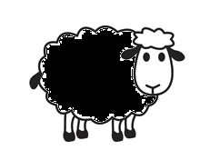
Kruisen van schapen Wit is dominant
?
X
P
Aa of AA
AA
aa
?
F1
100% Aa
F2
?
25% of 1/4
AA
25% of 1/4
Aa
25% of 1/4
Aa
25% of 1/4
aa

Slide 4
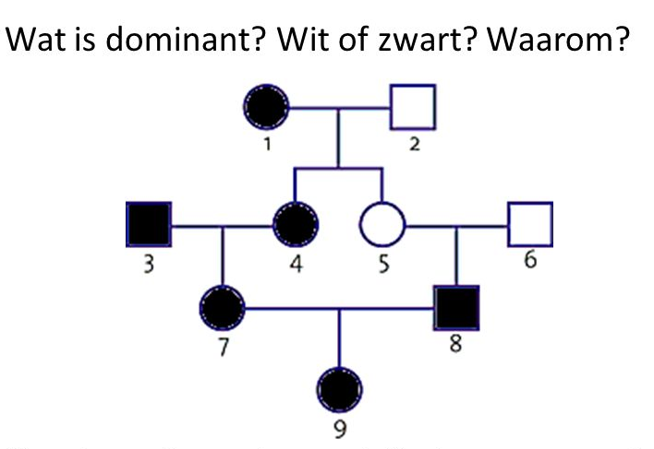
Cavia Stamboom
= Vrouw
= Man
= Wit haar
= Zwart haar

